Slide 1
ИСПОЛНЕНИЕ
БЮДЖЕТА
2022
На основании проекта решения Совета депутатов городского
округа Котельники Московской области
«Об исполнении бюджета городского округа
Котельники Московской области
за 2022 год»

Slide 2
Основные термины и понятия
Расходы бюджета
- выплачиваемые из бюджета денежные средства
Доходы бюджета
- поступающие в бюджет денежные средства
Бюджет
– форма образования и расходования денежных средств, предназначенных для финансового обеспечения задач и функций местного самоуправления
Дефицит бюджета
- превышение расходов бюджета над его доходами
Профицит бюджета
- превышение доходов бюджета над его расходами
Межбюджетные трансферты – средства, предоставляемые одним бюджетом бюджетной системы Российской Федерации другому бюджету
Муниципальный долг
- совокупность долговых обязательств муниципального образования

Slide 3
Основные показатели социально-экономического развития

Slide 4
исполнено
(тыс.руб)
ДОХОДЫ
РАСХОДЫ
дефицит
Муниципальный долг
2 413 539
2 417 443
3 904
на 01.01.2023
0
план
2 319 011
план
2 484 295
план
дефицит
165 284
на 01.01.2022
0
104%
97%

Slide 5
ДОХОДНАЯ ЧАСТЬ БЮДЖЕТА
(тыс.руб)
47%
НАЛОГОВЫЕ ДОХОДЫ
1 147 431
НЕНАЛОГОВЫЕ ДОХОДЫ
176 115
7%
БЕЗВОЗМЕЗДНЫЕ ПОСТУПЛЕНИЯ
1 089 993
46%

Slide 6
Структура доходов бюджета (тыс.руб)
ВИД ДОХОДА | Утвержденный план на 2022 | Исполнено | % выполнения
ВСЕГО ДОХОДЫ | 2 319 010,80 | 2 413 539,07 | 104,08
НАЛОГОВЫЕ И НЕНАЛОГОВЫЕ ДОХОДЫ, в том числе: | 1 217 432,00 | 1 323 545,57 | 108,72
НАЛОГОВЫЕ ДОХОДЫ, из них: | 1 047 081,00 | 1 147 430,72 | 109,58
НДФЛ | 398 231,41 | 418 762,21 | 105 ,16
Акцизы на нефтепродукты | 1 555,00 | 1 759,10 | 113,13
Налоги на совокупный доход | 310 332,00 | 319 970,36 | 103,11
Земельный налог и налог на имущество | 331 662,00 | 400 682,18 | 120,81
Государственная пошлина | 5 276,00 | 6 232,28 | 118,13
НЕНАЛОГОВЫЕ ДОХОДЫ, из них: | 170 351,00 | 176 114,85 | 103,38
Доходы от использования имущества | 137 390,00 | 142 326,64 | 103,59
Плата за негативное воздействие на окружающую среду | 270,00 | 282,22 | 104,53
Доходы от продажи материальных и нематериальных активов | 20 100,00 | 20 648,66 | 102,73
Штрафы | 3 481,00 | 3 475,92 | 99,85
Прочие неналоговые доходы | 8 909,00 | 9 227,27 | 103,57
БЕЗВОЗМЕЗДНЫЕ ПОСТУПЛЕНИЯ | 1 101 578,80 | 1 089 993,50 | 98,95

Slide 7
УВЕЛИЧЕНИЕ ПОСТУПЛЕНИЙ В 2022 ГОДУ
по сравнению с 2021 годом
35%
29%
12%
9%
упрощенная система налогообложения
налог на имущество ФЛ
Земельный налог
НДФЛ
227 876
307 459
51 082
66 112
299 787
334 571
384 392
418 762
(тыс.руб)

Slide 8
Удельный объем налоговых и неналоговых
доходов бюджета на душу населения
(млн.руб)
Муниципальное образование | Численность населения (чел) | Сумма налоговых и неналоговых доходов | В расчете на 1 жителя
Котельники | 63 728 | 1 323,54 | 20,77
Люберцы | 224 195 | 6 266,53 | 27,15
Лыткарино | 60 561 | 1 001,40 | 16,53
Дзержинский | 57 918 | 1 183,02 | 19,13

Slide 9
Предоставление налоговых льгот физическим лицам
(выпадающие доходы)
(тыс.руб)
1102
860
1135
886
1178
902
7948
8186
8281
5986
6166
6201
Перечень льгот по местным налогам установлен:
Решением Совета депутатов городского округа Котельники Московской области от 18.11.2015 № 2/21 «О земельном налоге на территории городского округа Котельники Московской области»;
Решением Совета депутатов городского округа Котельники Московской области от 11.11.2014 № 7/4 «О налоге на имущество физических лиц на территории городского округа Котельники Московской области».

Slide 10
непрограммные расходы
ПРОГРАММНЫЕ РАСХОДЫ
исполнены на 98%
2 389 418
НЕПРОГРАММНЫЕ РАСХОДЫ
исполнены на 50%
28 025
программные расходы
(тыс.руб)

Slide 11
Расходы бюджета в разрезе муниципальных программ
Наименование |  | Утвержденный план на 2022 год | Исполнено | % исполнения | Причины отклонения от плановых показателей
 | Муниципальная программа "Здравоохранение" | 828,00 | 828,00 | 100
 | Муниципальная программа "Культура" | 115 680,95 | 115 589,44 | 99,92
 | Муниципальная программа "Образование" | 796 296,94 | 785 558,90 | 98,65 | Не полное освоение бюджетных средств связано с тем, что фактическое количество получателей выплат сложилось меньше запланированного количества, применяемого при планировании расходов.
 | Муниципальная программа "Социальная защита населения" | 26 737,85 | 26 212,68 | 98,04 | Не полное освоение по показателю "Создание безбарьерной среды на объектах социальной, инженерной и транспортной инфраструктуры" обусловлено экономией, сложившейся в результате конкурсных процедур
 | Муниципальная программа "Спорт" | 187 932,49 | 187 931,48 | 100
 | Муниципальная программа "Развитие сельского хозяйства" | 1 012,00 | 321,18 | 31,74 | Неполное освоение обусловлено снижением фактического выполнения условий муниципального контракта
 | Муниципальная программа "Экология и окружающая среда" | 4 351,71 | 3 134,75 | 72,03 | Не полное освоение бюджетных средств произошло в связи с расторжением муниципального контракта из-за неисполнения поставщиком своих обязательств.
 | Муниципальная программа "Безопасность и обеспечение безопасности жизнедеятельности населения" | 43 612,32 | 41 205,93 | 94,48 | Не полное освоение бюджетных средств связано с экономией сложившейся в результате конкурсных процедур
 | Муниципальная программа "Жилище" | 54 439,78 | 53 814,57 | 98,85
 | Муниципальная программа "Развитие инженерной инфраструктуры и энергоэффективности" | 3 365,46 | 3 266,71 | 97,07 | Не полное освоение бюджетных средств связано с экономией сложившейся в результате конкурсных процедур по мероприятию «Мониторинг разработки и утверждения схем водоснабжения и водоотведения, теплоснабжения.
 | Муниципальная программа "Предпринимательство" | 500,00 | 500,00 | 100,00
 | Муниципальная программа "Управление имуществом и муниципальными финансами" | 342 981,27 | 337 832,73 | 98,50 | Не полное освоение бюджетных средств связано с экономией сложившейся в результате конкурсных процедур по подпрограмме «Развитие муниципального имущества»
 | Муниципальная программа "Развитие институтов гражданского общества, повышение эффективности местного самоуправления и реализации молодежной политики" | 24 208,43 | 23 938,47 | 98,88 | Не полное освоение бюджетных средств связано с экономией сложившейся в результате конкурсных процедур по мероприятию "Реализация проектов граждан, сформированных в рамках практик инициативного бюджетирования"
 | Муниципальная программа "Развитие и функционирование дорожно-транспортного комплекса" | 21 594,00 | 21 544,23 | 99,77
 | Муниципальная программа "Цифровое муниципальное образование" | 66 280,61 | 66 025,74 | 99,62
 | Муниципальная программа "Архитектура и градостроительство" | 979,84 | 889,61 | 90,79 | Не полное освоение бюджетных средств связано с экономией сложившейся в результате конкурсных процедур
 | Муниципальная программа "Формирование современной комфортной городской среды" | 397 916,38 | 339 080,74 | 95,94 | Не полное освоение бюджетных средств связано с экономией, сложившейся в результате конкурсных процедур в муниципальных учреждениях по субсидии на иные цели
Итого: |  | 2 427 798,77 | 2 389 418,30 | 98,42 | 98,42

Slide 12
Расходы бюджета с учетом
интересов целевых групп пользователей
Наименование меры социальной поддержки | Количество получателей в 2021 году | Объем расходов, тыс. руб. | Количество получателей в 2022 году | Объем расходов, тыс. руб.
Возмещение расходов за найм (поднайм) жилых помещений врачам государственных учреждений здравоохранения городского округа Котельники Московской области | 30 | 5061 | 12 | 828,00
Предоставление гражданам субсидий на оплату жилого помещения и коммунальных услуг, в том числе на предоставление гражданам субсидий на оплату жилого помещения и коммунальных услуг | 542 | 13 805,0 | 720 | 7 818,72
Оказание государственной поддержки молодым семьям в виде социальных выплат на приобретение жилого помещения или строительство индивидуального жилого дома | 1 | 1 228,0 | 3 | 6 749,5
Предоставление жилых помещений детям-сиротам и детям, оставшимся без попечения родителей, лицам из их числа по договорам найма специализированных жилых помещений | 7 | 31 640,0 | 7 | 45 975,5
Выплаты ежегодной материальной помощи ко дню: Пожилых людей, Освобождения узников фашистских лагерей, Жертвам политических репрессий, Инвалидов, Защитника Отечества, Победы и т.д.) | 170 | 595 | 106 | 212,00
Компенсация родительской платы за присмотр и уход за детьми, осваивающими образовательные программы дошкольного образования в организациях, осуществляющих образовательную деятельность | 1271 | 8 299,0 | 2202 | 9576,92

Slide 13
Распределение ассигнований по разделам и подразделам
Наименование |  | РзПр | Утвержденный план на 2022 год | Исполнено | % исполнения
Общегосударственные вопросы |  | 0100 | 447 704,24 | 444 191,23 | 92,98
 | Функционирование высшего должностного лица субъекта Российской Федерации и муниципального образования | 0102 | 4 195,57 | 4 185,06 | 99,75
 | Функционирование законодательных (представительных) органов государственной власти и представительных органов муниципальных образований | 0103 | 12 983,00 | 12897,22 | 99,34
 | Функционирование Правительства Российской Федерации, высших исполнительных органов государственной власти субъектов Российской Федерации, местных администраций | 0104 | 1 085,06 | 1 059,52 | 97,65
 | Обеспечение деятельности финансовых, налоговых и таможенных органов и органов финансового (финансово-бюджетного) надзора | 0106 | 8 146,00 | 7 769,80 | 95,38
 | Резервные фонды | 0111 | 2 000,00 | 0,00 | 0
 | Другие общегосударственные вопросы | 0113 | 270 135,08 | 242 644,38 | 89,82
Национальная оборона |  | 0200 | 4 366,28 | 4 219,18 | 96,63
 | Мобилизационная и вневойсковая подготовка | 0203 | 4 268,28 | 4 156,00 | 97,37
 | Мобилизационная подготовка экономики | 0204 | 98,00 | 63,20 | 64,49
Национальная безопасность и правоохранительная деятельность |  | 0300 | 37 621,90 | 35 488,11 | 94,33
 | Защита населения и территории от чрезвычайных ситуаций природного и техногенного характера, гражданская оборона | 0309 | 2 426,70 | 2 246,17 | 92,56
 | Другие вопросы в области национальной безопасности и правоохранительной деятельности | 0314 | 14 553,51 | 12 926,86 | 88,82
Национальная экономика |  | 0400 | 40 263,05 | 39 356,50 | 97,75
 | Транспорт | 0408 | 1 149,56 | 1 149,08 | 99,96
 | Дорожное хозяйство (дорожные фонды) | 0409 | 31 222,03 | 31 172,73 | 99,84
 | Связь и информатика | 0410 | 5 979,61 | 5 813,73 | 97,23
 | Другие вопросы в области национальной экономики | 0412 | 500,00 | 500,00 | 100,00
Жилищно-коммунальное хозяйство |  | 0500 | 400 867,17 | 384 073,54 | 95,81
 | Жилищное хозяйство | 0501 | 8 542,67 | 8 460,40 | 99,04
 | Коммунальное хозяйство | 0502 | 3 332,46 | 3 266,71 | 98,03
 | Благоустройство | 0503 | 388 959,04 | 372 346,43 | 95,73
Охрана окружающей среды |  | 0600 | 1 651,86 | 776,47 | 47,01
 | Другие вопросы в области охраны окружающей среды | 0605 | 1 651,86 | 776,47 | 47,01
Образование |  | 0700 | 1 170 052,17 | 1 160 542,83 | 99,19
 | Дошкольное образование | 0701 | 527 635,45 | 522 432,93 | 99,01
 | Общее образование | 0702 | 595 639,48 | 593 932,92 | 99,71
 | Дополнительное образование детей | 0703 | 38 963,33 | 36 446,33 | 93,54
 | Другие вопросы в области образования | 0709 | 7 643,50 | 7 560,24 | 98,91
Культура, кинематография |  | 0800 | 81 744,56 | 81 704,59 | 99,95
 | Культура | 0801 | 81 744,56 | 81 704,59 | 99,95
Здравоохранение |  | 0900 | 828,00 | 828,00 | 100,00
 | Другие вопросы в области здравоохранения | 0909 | 828,00 | 828,00 | 100,00
Социальная политика |  | 1000 | 79 675,54 | 77 743,28 | 97,57
 | Пенсионное обеспечение | 1001 | 4 386,92 | 4 386,51 | 99,99
 | Социальное обеспечение населения | 1003 | 10 789,04 | 10 788,40 | 99,99
 | Охрана семьи и детства | 1004 | 64 299,58 | 62 368,36 | 97,00
 | Другие вопросы в области социальной политики | 1006 | 200,00 | 200,00 | 100,00
Физическая культура и спорт |  | 1100 | 188 520,48 | 188 519,48 | 99,99
 | Массовый спорт | 1102 | 46 607,88 | 46 607,88 | 100,00
Обслуживание государственного (муниципального) долга |  | 1300 | 1 000,00 | 0,00 | 0,00
 | Обслуживание государственного (муниципального) внутреннего долга | 1301 | 1 000,00 | 0,00 | 0,00
 | Муниципальная программа "Управление имуществом и муниципальными финансами" | 1301 | 1 000,00 | 0,00 | 0,00
 | Обслуживание муниципального долга | 1301 | 1 000,00 | 0,00 | 0,00
Итого: |  |  | 2 484 295,26 | 2 417 443,00 | 97,31

Slide 14
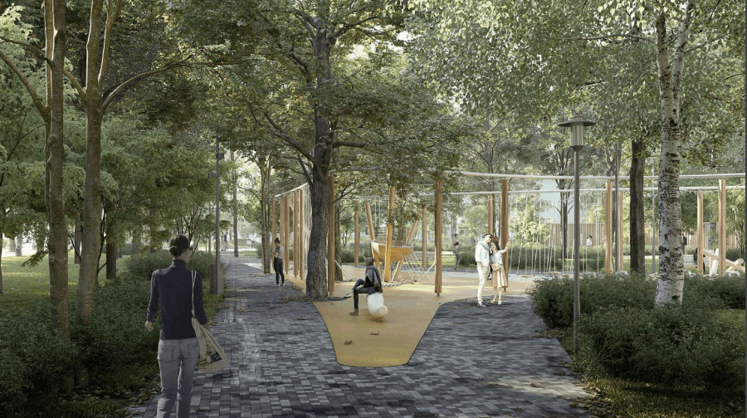
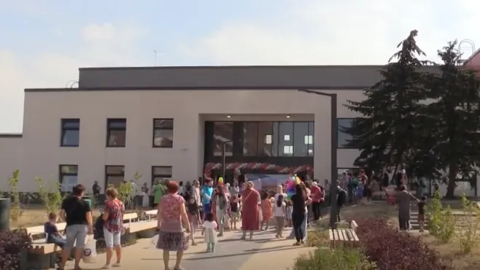
Общественно значимые проекты, реализуемые на территории городского округа Котельники
Национальный проект проект
«Демография»
Новый корпус детского сада площадью порядка пяти тысяч квадратных метров открыли в микрорайоне Парковый в г. Котельники. Введенный в эксплуатацию детский сад – трёхэтажное здание общей площадью 4770 квадратных метров, готовое принять 350 воспитанников в 14 группах с собственными спальнями, игровыми, раздевалками, буфетными и туалетными комнатами. Здесь также оборудованы залы для музыкальных и спортивных занятий, кабинеты для персонала, пищеблок и медицинский блок, уборные и вспомогательные помещения – стиральная, гладильная, колясочная и проч. Вход в учреждение расположен на уровне земли.
Финансирование проекта в сумме 79 035,00тыс. руб. осуществлялось за счет:
средств бюджета Московской области – 75 083,25 тыс. руб.
- бюджета городского округа Котельники Московской области – 3 951,75 тыс. руб.
В рамках национального проекта «Жилье и городская среда» в Котельниках завершилось благоустройство сквера «Патриот» по адресу: г. Котельники, мкр. Ковровый, ул. Новая, д. 17А. В обновленном сквере созданы внутренние сети пешеходных дорожек с учетом существующих транзитов. Центральная часть сквера выделена под общественную функцию, являющаяся «ядром» общественного пространства, наделенная различным функционалом: зоны отдыха, игровые площадки для групп детей от 8 до 15 лет. Детская зона состоит из интерактивного детского игрового оборудования, игровых снарядов, развивающих моторику и физические способности.
Финансирование в сумме 61 877,06 тыс. руб. осуществлялось за счет:
- Средств федерального бюджета – 27 137,40 тыс. руб.
- средств бюджета Московской области – 20 198,54 тыс. руб.
- бюджета городского округа Котельники Московской области – 14 541,12 тыс. руб.

Slide 15
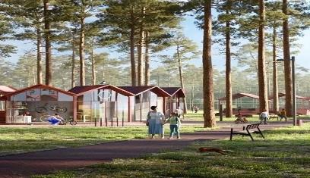
Общественно значимые проекты, реализуемые на территории городского округа Котельники
В этом году в Котельниках провели второй этап благоустройства Кузьминского лесопарка на площади 8 га.
В 2022 году обустроено основание футбольного поля, теннисного корта, воркаут площадки и площадки с тренажёрами. По периметру основания футбольного поля сделана заградительная сетка. На воркаут и тренажёрной площадках произведён монтаж спортивно-технологического оборудования, частично обустроено наружное освещение.
Финансирование в сумме 39 661,6 тыс. руб. осуществлялось за счет средств городского округа Котельники Московской области.

Slide 16
Контактная информация
Администрация городского округа Котельники Московской области
140055, Московская область, г. Котельники, ул. Дзержинское шоссе, д.5/4
8-495-554-45-08
8-495-559-31-11 (факс)
Управление финансов
8-495-559-97-55, 8-495-553-70-77
e-mail: fko.kotel@yandex.ru
Сайт: http://kotelniki.mosreg.ru/activities/finance
График работы финансового органа: 9:00 - 18:00 пн-пт.
Часы приема: 15:00 – 18:00 пн-пт
vk.com/club168993124

